Slide 1
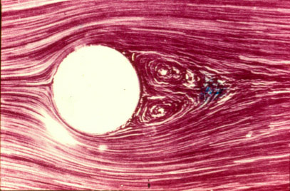
第八章
气体、固体和液体的基本性质

Slide 2
第八章 气体、固体和液体的基本性质
§8-1 气体动理论和理想气体模型
§8-2 理想气体的压强和温度
§8-3 理想气体的内能
§8-4 麦克斯韦速率分布律

Slide 3
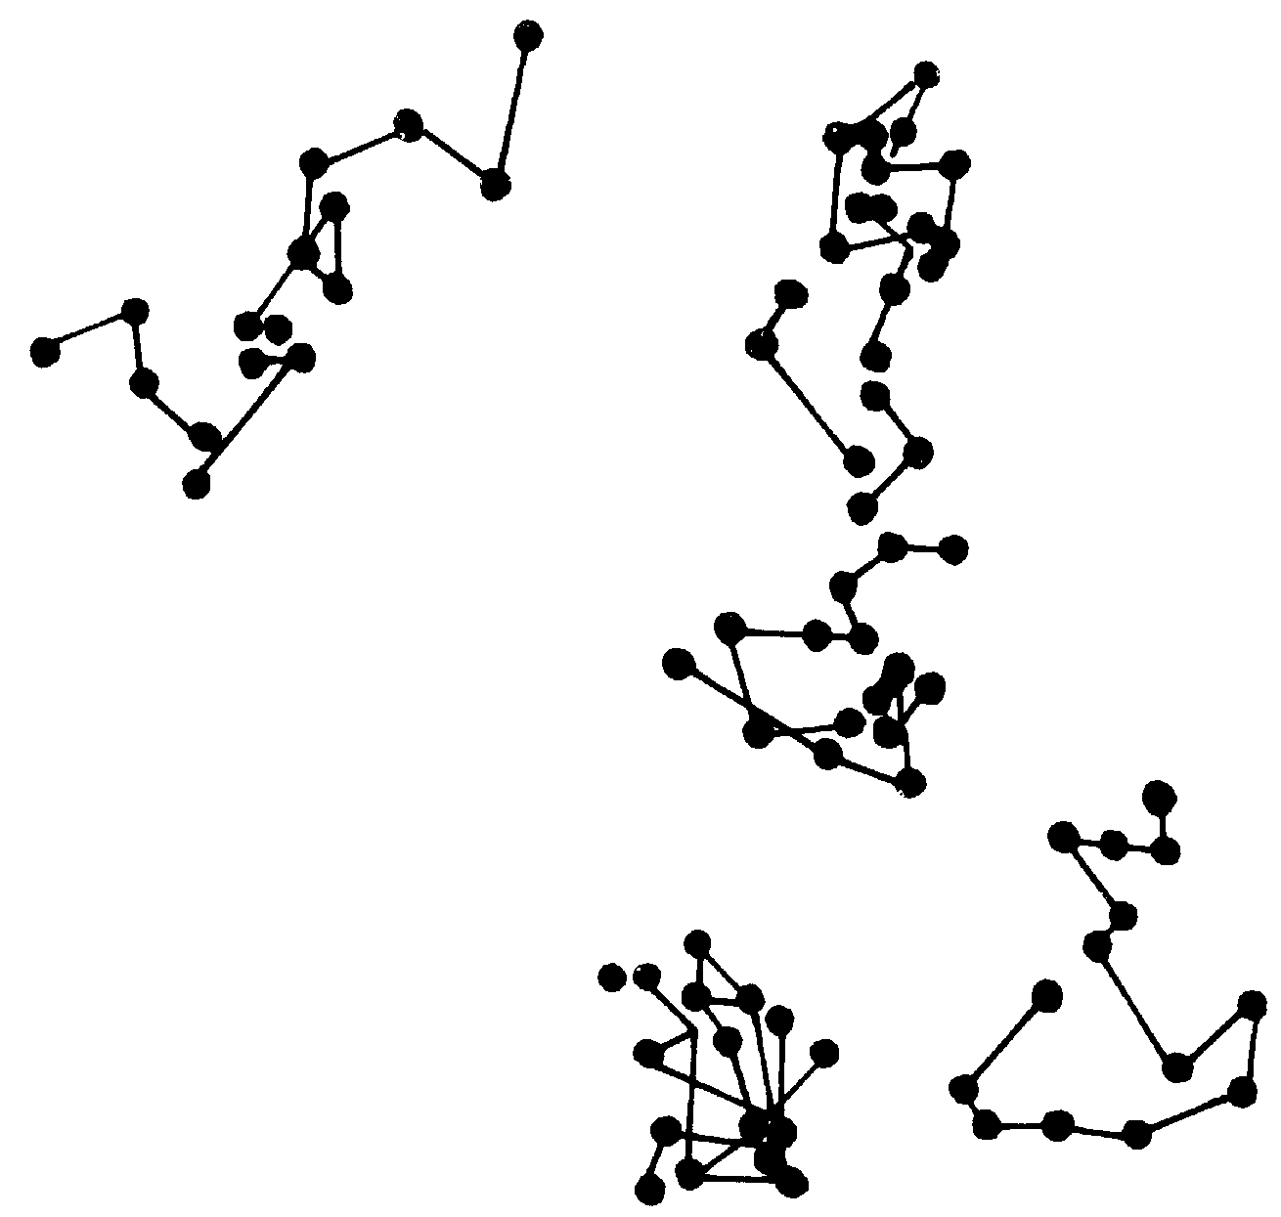
§8-1 气体动理论和理想气体模型
一、气体的分子状况
1. 分子具有一定的质量和体积，当系统包含1 mol物质时, 系统中的分子数等于阿伏伽德罗常量N_{A} , N_{A} = 6.022 136 7×10²³ mol⁻¹。
2. 分子处于不停息的热运动中, 布朗运动是分子热运动的间接证明。右图画出了五个藤黄粉粒每隔 20 s 记录下来的位置变化。
3. 分子之间以及分子与器壁之间 进行着频繁碰撞,每个分子的运动速率和运动方向都在不断地、突然地发生变化。

Slide 4
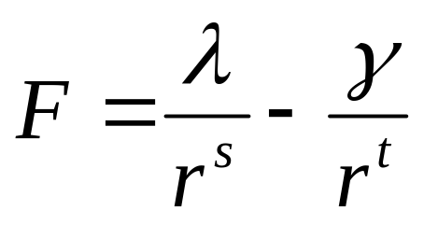
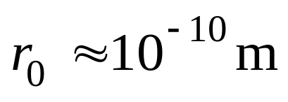
4.分子之间存在分子力作用
由于分子力的复杂性，常用的简化模型是假设分子具有球对称性，近似的半经验公式表示为
(s > t)
F 斥力
式中r是两个分子中心的距离，λ、γ、s 和 t 都为正数，可由实验确定。式中第一项为正值，表示斥力，第二项为负值，表示引力。
r
O
r₀
引力
由于 ， 所以分子力是短程力，在气压较低的情况下可以忽略不计。

Slide 5
二、理想气体的模型 ( perfect gas )
  1. 构成理想气体系统的分子是具有一定质量的单个质点或多个质点的某种组合。
  2. 视为质点的气体分子遵从牛顿运动定律。
  3. 气体分子之间和分子与容器器壁分子之间，除以碰撞的形式发生相互作用外，不存在分子力的相互作用。
4. 气体分子之间以及气体分子与容器器壁分子之间的碰撞都是完全弹性碰撞，因而碰撞前、后不但动量守恒，而且动能也保持不变。

Slide 6
三、理想气体状态的描述
1. 气体系统的平衡态：一个任意的气体系统，如果外界对它没有作用和影响，经过一定时间后，系统必将达到一个稳定的、其宏观性质不随时间变化的状态，这种状态称为平衡态。
2. 态参量 ：对于一个物质系统来说，可以用一组宏观物理量来描述它所处的平衡态。这组描述系统状态的宏观物理量，称为态参量。
常用以下三个态参量来描述系统的平衡态：
(1) 系统的体积V (volume)，表示系统中气体分子所能到达的空间的体积。

Slide 7
(2) 系统的压强 p (pressure)，表示气体作用于容器器壁单位面积上的垂直压力的大小。
(3) 系统的温度T (temperature)，微观上反映了系统中分子热运动的强弱程度，宏观上表示系统的冷热程度。对温度的分度方法所作的规定，称为温标。
国际上规定热力学温标为基本温标，用T 表示。其单位是K (开尔文)。摄氏温标是常用的温标，用 t 表示，其单位是℃，它与热力学温标之间有下面的关系: t = T − 273.15 .

Slide 8
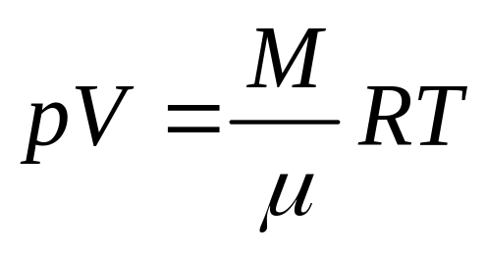

3. 理想气体物态方程
在平衡状态下，系统的V、p和T之间存在的关系，称为系统的物态方程。理想气体的物态方程可以表示为
式中M、μ 和ν 分别是系统中气体的质量、摩尔质量和物质的量，R是普适气体常量，
R= 8.314510 J⋅mol⁻¹⋅K⁻¹ 。
实验表明,在高温、低压条件下,各种真实气体的行为都很接近理想气体物态方程的规律。

Slide 9
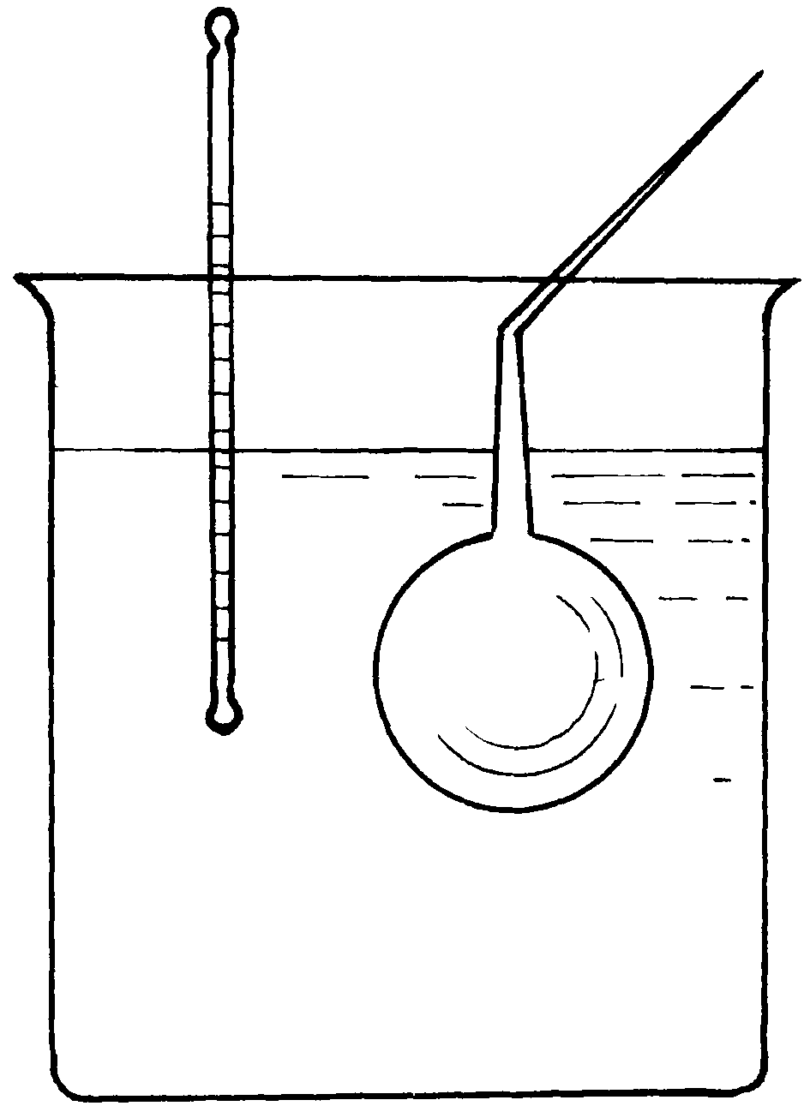
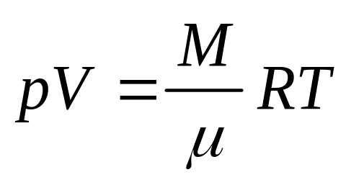
例1：下图是化学测定易挥发液体分子量的装置。 将玻璃容器中的四氯化碳放在热水中加热，四氯化碳挥发时将容器内的空气赶出。当四氯化碳全部汽化时，立即将细颈封住，这时容器内四氯化碳蒸汽的压强等于大气压。如果称得容器内蒸汽的质量为1.60×10⁻³ kg，容器的容积为301×10⁻⁶ m³ ，热水的温度为80℃，就可求得四氯化碳的分子量。
解：根据题意，可以把容器内的四氯化碳蒸汽当作理想气体，遵从理想气体物态方程

Slide 10
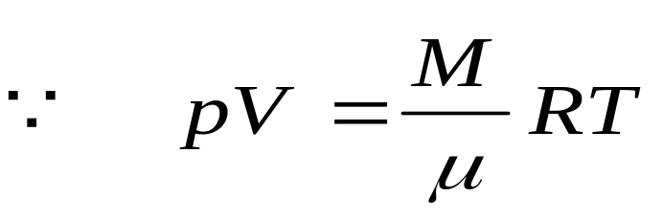
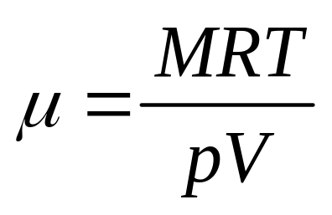
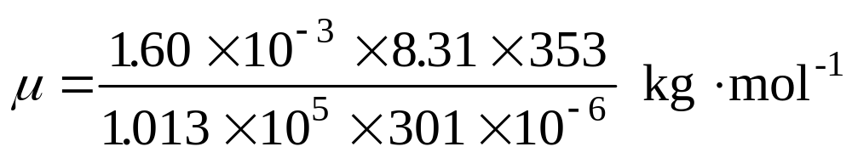
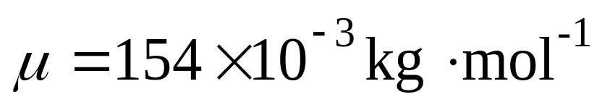
可以解出摩尔质量
将各已知量代入上式，可求得四氯化碳的 摩尔质量
所以四氯化碳的分子量为154。

